Slide 1
第六章 机构再生设计与创新
应用实例：摩托车后论悬挂系统
2
5
s
4
6
3
1

Slide 2
2
2
5
5
2
s
4
s
5
1
6
4
1
6
1
4
3
6
3
五十铃
3
2
5
s
s
4
6
s
3
Sw
Gr
1
川琦

Slide 3
创新思路：
1）确定原始机构（已有机构），并分析其结构组成
2）将原始机构转化成一般化运动链
3）将一般化运动链结构系列化
4）从系列化运动链中选出可用的特定化运动链
5）将特定化运动链转化成特定化机构，即再生的新机构

Slide 4
机构再生设计框图
原始机构
一般化原则
一般化运动链
杆型类配
组合运动链
约束条件
再生运动链
一般化原则
再生新机构

Slide 5
第一节 一般化运动链
将运动链中各种运动副 按照等效原则转化为转动副，各种构件转化为一般化杆，则就形成了一般化运动链
*一般化杆：（ 杆型：二副杆与多副杆）
二
副
杆
三
副
杆
四
副
杆

Slide 6
一、一般化原则
将非刚性构件转化为刚性构件
将非杆形构件转化为一般化杆
将非转动副转化为转动副
将复合铰转化为简单铰
解除固定杆
转化过程中运动链的自由度保持不变

Slide 7
一般化图例
名称
原始形式
一般化
说明
弹簧
Ⅱ级杆组代替弹簧连接
滚动副
转动副代替纯滚动副
移动副
转动副代替移动副
平面高副
两副杆代替平面高副
复合铰
1
1
3
复合铰转化为简单铰
1
2
3
2
2
3
1
3
2

Slide 8
二、常见机构的一般化
1. 含有平面高副的机构
D
(c‘)
E
C
1
3
4
o
B
2
5
A
6
D
1
5
6
(c‘)
5
4
E
4
3
2
3
1
C
B
o
2
A

Slide 9
2. 含有复合铰的机构
6
1
6
2
6
1
2
1
4
5
3
3
4
2
5
3
6
4
5
1
2
6
1
6
2
5
4
3
3
1
5
4
2
6
3
1
2
4
4
3
5
5

Slide 10
第二节 杆型类配
1
1
一、问题的提出
4
2
3
5
6
7
8
7
6
6
8
1
8
3
3
1
4
1
7
2
3
4
8
5
6
5
4
5
2
7
2
同为八杆十副，但结构不同；杆型不同，组合方式不同

Slide 11
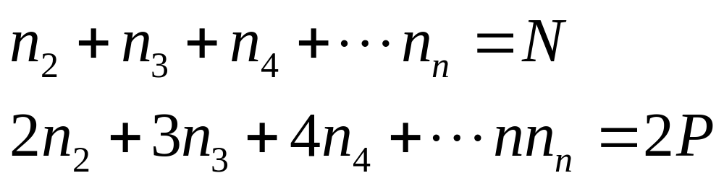


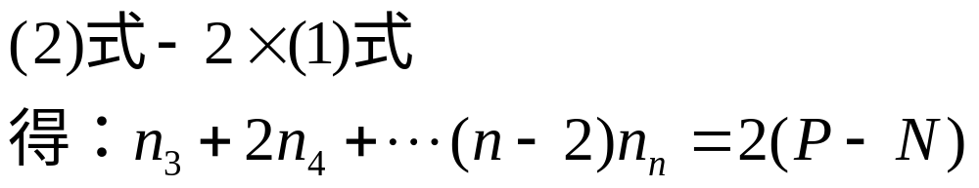

二、杆型类配
1. 杆型
二副杆，多副杆（三副杆，四副杆等）
2. 各类杆型数量的确定

Slide 12
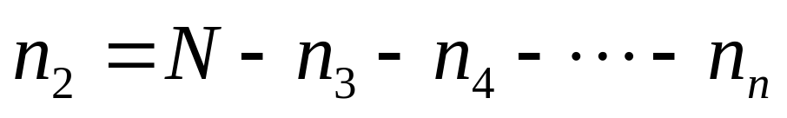

若P,N已知，则多副杆的类型及数目由（3）式可确定；而二副杆的数目则为：
3. 环及环数的确定
在杆型类配时还要考虑环数的问题。所谓环是指由杆与副所包围的环状道路。如图所示：

Slide 13
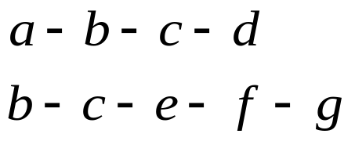
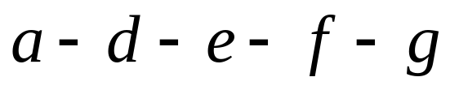


g
a
2
6
为两个内环
b
1
4
f
c
5
3
为外环
e
d
内环的数目为：
6
8
1
为三个内环
7
4
2
3
5

Slide 14
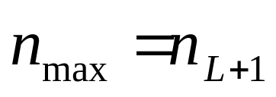
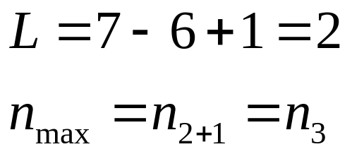
4. 最大杆型的确定
为避免退化，每个内环应至少包含4个副，则对杆型产生了约束，有：
由图可知：
g
a
2
6
b
1
4
f
c
5
3
e
d

Slide 15
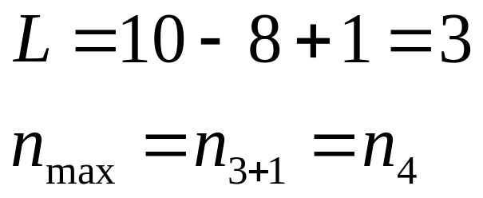
6
8
1
7
4
2
3
由图可知：
5

Slide 16
六杆七副运动链的杆型类配方案
由（3）式可知有2个三副杆，由（4）式可知有4个二副杆
2
5
1
4
6
3

Slide 17
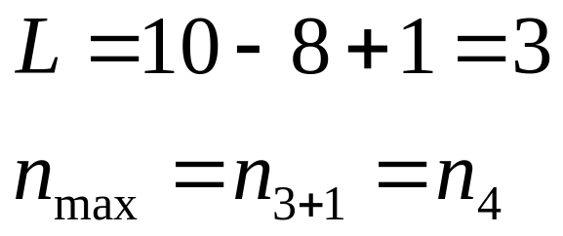
八杆十副运动链的杆型类配方案
按（3），（4）式进行类配得下表：
类配方案 | n₂ | n₃ | n₄
Ⅰ | 4 | 4 | 0
Ⅱ | 5 | 2 | 1
Ⅲ | 6 | 0 | 2

Slide 18
第三节 运动链的组合
运动链的组合是指各种杆型邻接方式的组合
一、图的概念
6
g
a
g
a
2
6
b
b
2
f
1
4
4
f
1
c
5
3
c
e
d
5
d
e
3
图中的点表示运动链中的杆，线表示运动链中的副；若点与两条线关联，则为二度点，与三条线关联则为三度点，以及四度点等

Slide 19
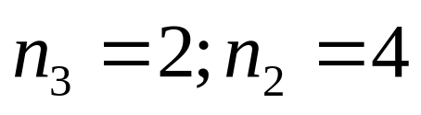
二、图的组合
缩图：只含有多度点的图（先构造）
全图：包含所有点的图（完善）
六杆七副图的构造：
缩图
全图１
全图２

Slide 20
类配方案 | n₂ | n₃ | n₄
Ⅰ | 4 | 4 | 0
Ⅱ | 5 | 2 | 1
Ⅲ | 6 | 0 | 2
八杆十副图的构造
缩图３
ｎ_{３}＝２ｎ_{４}＝１
缩图１
ｎ_{３}＝４
缩图３
ｎ_{４}＝２
缩图２
ｎ_{３}＝４

Slide 21
关于 n₄=0， n₃=4， n₂=4 的拓扑图
II-1
II-2
II-3
Y-1
Y-2
Y-3
Y-4
Y-5
Y-6

Slide 22
关于 n₄=1， n₃=2， n₂=5 的拓扑图
V-1
V-2
V-3
V-5
V-4

Slide 23
关于 n₄=2， n₃=0， n₂=6 的拓扑图
O-1
O-2

Slide 24
三、运动链的组合
六杆七副的拓扑图与运动链
2
3
g
c
g
b
c
5
2
6
1
3
f
b
d
f
d
1
5
6
a
a
e
e
4
4
g
b
c
g
2
5
2
3
6
1
c
f
b
d
3
d
f
6
1
4
5
4
a
e
a
e
司
蒂
芬
森
型
瓦
特
型

Slide 25
八杆十副运动链
II型结构的运动链
II-1
II-2
II-3

Slide 26
Y型结构的运动链
Y-1
Y-2
Y-3

Slide 27
Y-4
Y-5
Y-6

Slide 28
V型结构的运动链
V-1
V-2

Slide 29
V-3
V-4
V-5

Slide 30
O型结构的运动链
O-1
O-2

Slide 31
第四节 机构的再生设计
实例：摩托车后轮悬挂机构
1）原始机构
2
s
4
1
3

Slide 32
２）分析其结构组成：
*自由度数：F=1
*杆数：6，其中固定杆1，连架杆2，摆杆3，浮动杆4。活塞 杆与汽缸组成的减振器s-s。
*运动副数：7，其中6个转动副，1个移动副。
2
s
4
1
3

Slide 33
３）一般化运动链
2
2
2
5
5
5
s
4
1
6
4
4
1
6
1
6
3
3
3

Slide 34
4）特定化运动链图谱（一般化的逆过程)
指在一般化的基础上指定杆和副的具体类型以满足功能要求的过程。
具体过程：先将运动链中的杆与副编号；
指定固定杆，（指定固定杆时注意同
类杆的问题）；
再按功能要求逐一确定其余杆与副的
类型。

Slide 35


司蒂芬森型：1、3为同类杆，2、4为同类杆，
5、6为同类杆。
g
g
5
6
b
2
f
e
5
1
c
f
3
3
2
4
d
6
c
d
4
a
e
b
a
a
1
1
1
为
机架
b
4
d
b
g
c
2
3
c
5
2
1
e
3
6
f
6
f
g
a
d
e
5
4

Slide 36


瓦特型：1、2、5、6为同类杆；3、4为同类杆。
g
6
f
c
g
c
g
5
2
6
3
e
3
2
6
b
d
f
b
3
d
f
4
1
5
c
d
1
5
2
a
e
4
b
a
a
e
4
瓦
特
型
1

Slide 37
特定化图谱实例
以摩托车后轮悬挂机构为例
规定特征符号如下：
G_{r}——表示机架 s-s——表示减振器（2个二副杆以移动副连接）
S_{w}——表示后轮摆杆（连架杆）
注意： G_{r ，} s-s ， S_{w} 为不同杆

Slide 38





司蒂芬森型：获得2种特定化运动链
s
s
Sw
s
s
Gr
Gr
Gr
s
s
Gr
Gr
Gr
s
s
Sw
Gr

Slide 39






瓦特型：获得4种特定化运动链
Sw
s
s
Gr
s
s
s
Gr
Gr
Sw
Gr
s
s
s
Gr
s
Gr
Gr
Sw
s
Sw
s
Gr
s

Slide 40




5）特定化机构
将特定化运动链中的符号变为简图，各构件、运动副的位置按其各自的功能要求进行安置
s
Sw
s
Gr
s
五十铃
Gr
s
Sw

Slide 41



Sw
s
Gr
s
s
川琦
Sw
Gr
s

Slide 42



s
本田
Gr
Sw
s
Sw
s
Gr
s

Slide 43
八杆机构创新实例——织机外侧式凸轮连杆开口机构
综筐
5
6
4
8
2
1
3
7
7
2
3
6
8
1
4
5
原始机构
一般化运动链

Slide 44
设计约束
杆数与副数保持不变，N=8,P=10
固定杆为三副或四副杆
执行件综筐必须与机架组成移动副，不得与凸轮的从动件邻接
原动件（凸轮）必须是二副杆，并为连架杆
代替凸轮高副的二副杆必须与凸轮邻接，在邻接处不能有复合铰
凸轮的从动件不能为二副杆，至少为三副杆

Slide 45
组合运动链（前面已有）
再生运动链
取一个三副杆或四副杆为固定杆，用G表示;
选一个与固定杆相邻的二副杆为凸轮，用C表示;
选一个与凸轮相邻的二副杆为代替凸轮高副的假想二副杆，用HS表示;
选一个与假想二副杆相邻的三副杆或四副杆为为凸轮机构的从动杆，用F表示;
选一个不与凸轮从动杆相邻接，但与机架相邻接的执行构件,用E表示.

Slide 46
F
E
HS
F
HS
G
F
G
E
C
C
G
E
C
HS
C
C
G
F
G
F
C
G
F
E
E
E

Slide 47
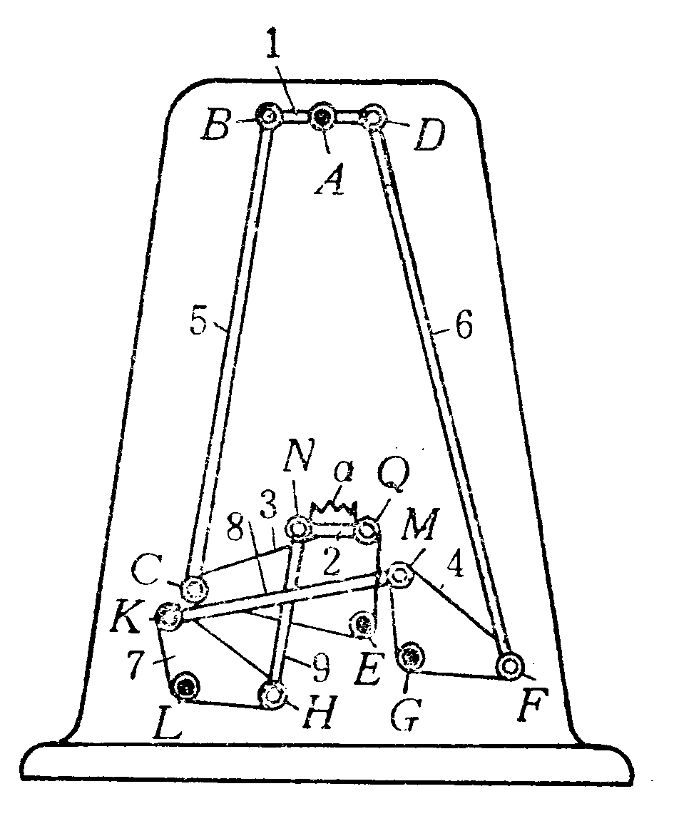
缝纫机的送布机构
1. 一般化运动链
6
y
1
4
5
10
8
Gr
3
7
a
2
9

Slide 48
2. 图
6
1
1
4
5
6
y
5
10
3
4
10
8
10
Gr
2
3
7
8
1
9
7
a
2
9
3
10
4
10
7

Slide 49
3. 组合运动链
确定内环路数目：L=P-N+1=4。
确定最大杆型：nmax=nL+1=n₅
杆型类配
Ⅰ
Ⅱ
Ⅲ
Ⅳ
Ⅴ
Ⅵ
Ⅶ
n₂
4
5
6
6
7
7
8
n₃
6
4
3
2
1
0
0
n₄
0
1
0
2
1
3
0
n₅
0
0
1
0
1
0
2

Slide 50
1
3
4
10
10
10
No.1
7
No.2

Slide 51
4. 确定设计约束
确定机架：机架应采用多副杆，而且应处于内环路位置上，这样可使机构运动具有良好的稳定性，设机架用符号Gr表示；
确定原动件：原动件必须是连架杆，能做整周转动，并且原动件应为三副杆，其中一副与机架连接，另外两副可确保分两个路线传递运动，以实现由简单运动转换为复杂运动，设原动件用符号y表示；
确定执行构件：执行构件即为送布牙，因要求其运动轨迹复杂，所以执行构件必须是浮动杆，并且是从原动件出发的两条传动路线的连接构件，不要与原动件直接成副，应设置在外环路位置上，传动路线长，可以充分利用每个构件运动规律的影响，设执行构件用符号a表示。

Slide 52
5. 再生运动链
（1）确定机架：对No.1运动链，仍以四副杆为机架；对No.2运动链，以三副杆为机架，机架最好为处于内环路位置上，代号Gr。
（2）确定原动件：两种运动链均以三副杆为原动件，并且原动件直接铰接于机架上，代号y。对于No.1运动链，有两种结构形式，分别用No.1-1和No.1-2表示；对于No.2运动链，也有两种结构形式，分别用No.2-1和No.2-2表示。

Slide 53
（3）确定执行构件：必须为浮动杆，可以是二副杆，也可以是三副杆，但不要与原动件直接成副，代号a。
对于No.1-1运动链有三种结构形式分别用No.1-1-1，No.1-1-2，No.1-1-3表示；
对于No.1-2运动链有三种结构形式分别用No.1-2-1，No.1-2-2，No.1-2-3表示；
对于No.2-1运动链有三种结构形式分别用No.2-1-1，No.2-1-2，No.2-1-3表示；
对于No.2-2运动链有三种结构形式分别用No.2-2-1，No.2-2-2，No.2-2-3表示。
总计共有12种结构类型。

Slide 54
a
a
a
Gr
Gr
Gr
Gr
y
y
y
y
No.1-1
No.1-1-1
No.1-1-2
No.1-1-3
a
a
Gr
Gr
Gr
Gr
a
y
y
y
y
No.1-2
No.1-2-1
No.1-2-2
No.1-2-3

Slide 55
a
a
Gr
Gr
Gr
Gr
y
a
y
y
y
No.2-1
No.2-1-1
No.2-1-3
No.2-1-2
y
a
y
y
y
Gr
Gr
Gr
Gr
a
a
No.2-2
No.2-2-1
No.2-2-2
No.2-2-3

Slide 56
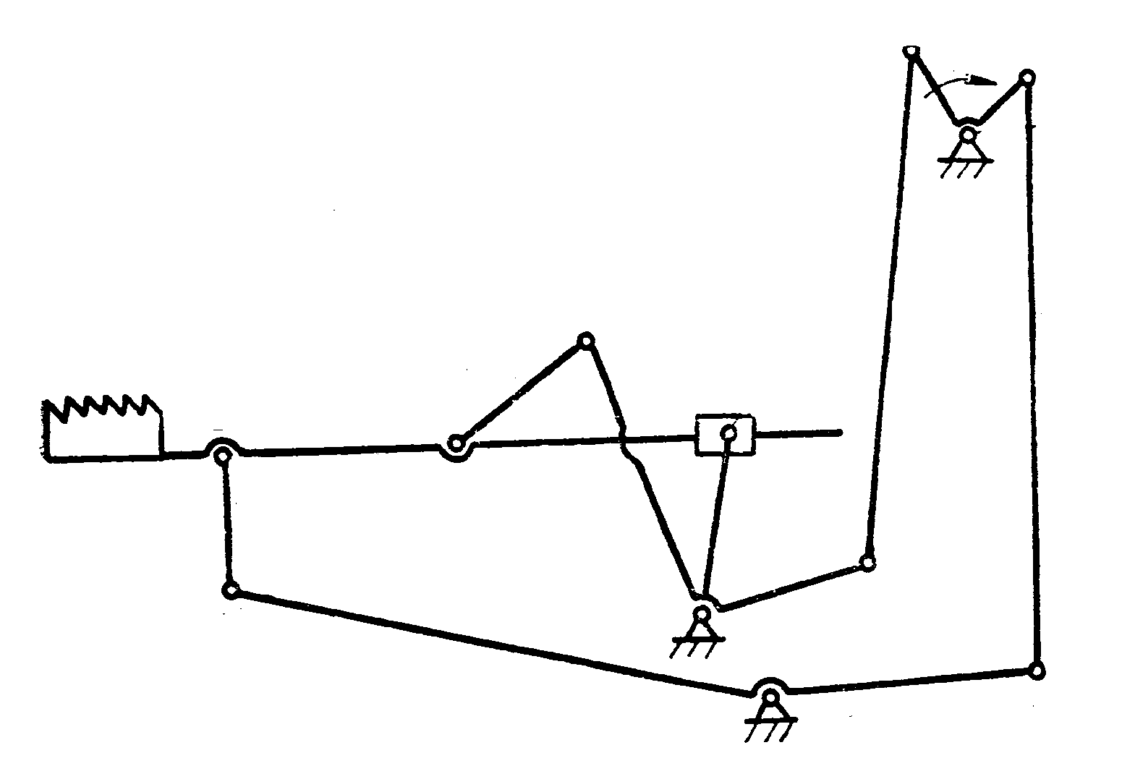
6. 再生新机构
a
y
Gr
Gr
y
a
No.1-2-3
No.2-2-2
a

